Slide 1

Big Data
Dataviz
-
Florent PRADEL

Slide 2
La grosse donnée
2

Slide 3
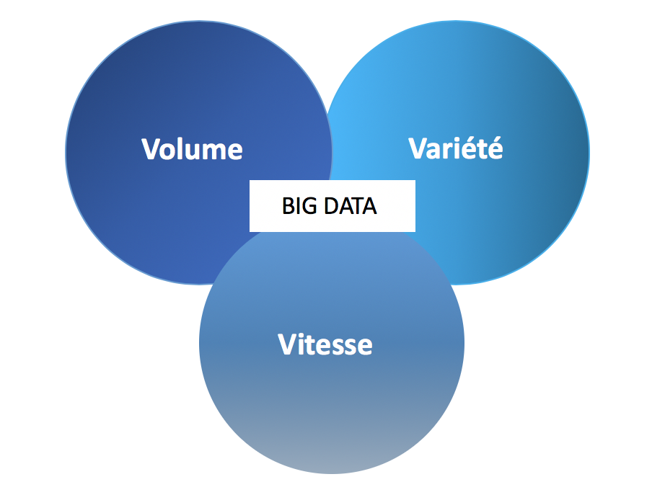
Introduction au Big Data
3
Règle des 3 V

Slide 4
Introduction au Big Data
4
Règle des 3 V:
Volume : Quantité colossale de données à traiter
Vitesse : Vitesse de génération des données
Variété : Pluralité des types de données
Si le système est soumis à ces 3 conditions
→ BIG DATA

Slide 5
Introduction au Big Data
5
2 Règles de plus :
Véracité : La plus grande difficulté due à la pluralité des systèmes d’alimentation des données
Valeur : On va prioriser les valeurs utiles plutôt que de tout stocker aléatoirement

Slide 6
Les cas d’usages
Secteur | Cas d’usage | impact
Finance | Détection des fraudes | Réduction des couts
Santé | Méta analyses | Optimisation des process
Marketing | Catégorisation clients | Augmentation des ventes
….

Slide 7
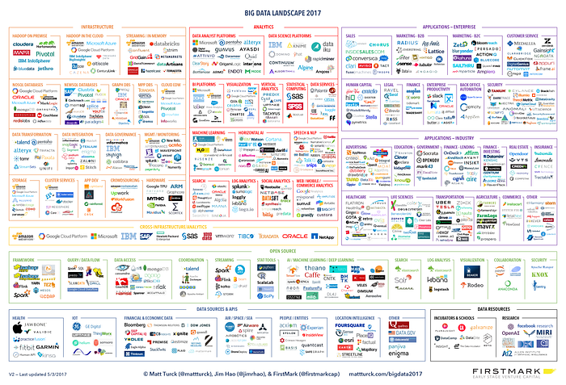
Un beau bordel

Slide 8
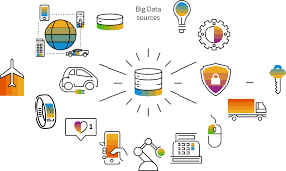
La collecte de données
Sources multiples d’information

Slide 9
La collecte de données
BDD
API
IoT
Web
Log
Image
…
Comment stocker tout ce beau monde?

Slide 10
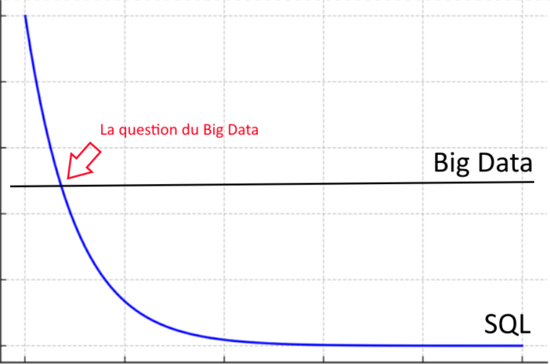
Et pourquoi pas du SQL?
10

Slide 11
La collecte de données
Critères | Bases de données relationnelles (SQL) | Bases de données NoSQL
Structure des données | Données organisées en tables avec des lignes et colonnes (schéma fixe) | Données stockées en documents, colonnes, graphes, ou clés-valeurs (schéma flexible)
Type de schéma | Schéma rigide, nécessite des modifications complexes pour les changements de structure | Schéma flexible, permet des ajustements dynamiques des structures de données
Langage de requête | Utilise SQL (Structured Query Language) standardisé | Varie selon la base de données : MongoDB (requêtes JSON), Cassandra (CQL), etc.
Transactions | Prise en charge des transactions ACID (Atomicité, Cohérence, Isolation, Durabilité) | Prise en charge limitée des transactions, généralement BASE (Basically Available, Soft state, Eventually consistent)
Scalabilité | Scalabilité verticale (augmentation des ressources du serveur unique) | Scalabilité horizontale (ajout de serveurs pour gérer les charges croissantes)
Performance | Efficace pour les transactions complexes et les relations entre les données | Efficace pour les grandes quantités de données non structurées ou semi-structurées
Utilisation typique | Systèmes d’entreprise, ERP, CRM, gestion des stocks, comptabilité | Big Data, réseaux sociaux, IoT, gestion de contenu, applications en temps réel
Exemples de bases de données | MySQL, PostgreSQL, Oracle, SQL Server | MongoDB, Cassandra, Couchbase, Redis
Tolérance aux pannes | Moins tolérantes aux pannes, redondance complexe à mettre en place | Très tolérantes aux pannes, avec une architecture distribuée par défaut
Coût | Peut être coûteux en raison des licences et des exigences matérielles | Généralement moins coûteux à grande échelle, surtout en open-source

Slide 12
Points clés
12
SQL : Adapté pour les systèmes qui nécessitent une structure fixe des données, des transactions fiables (ACID) et des relations complexes entre les tables.
NoSQL : Meilleur choix pour les applications nécessitant une grande flexibilité dans la structure des données, avec une capacité à évoluer horizontalement pour gérer d’énormes volumes de données

Slide 13
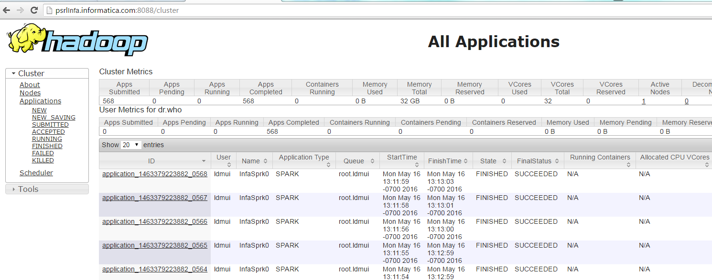
Hadoop

Slide 14
Hadoop
Framework open source
Java
Architecture distribuée
Forte résilience des données
Gestion de Po de données (Twitter, facebook …)
Principe de parallélisation de traitement HDFS
Données redondantes en cas de panne
Principe de map/reduce
Repris par Apache en 2009
14

Slide 15
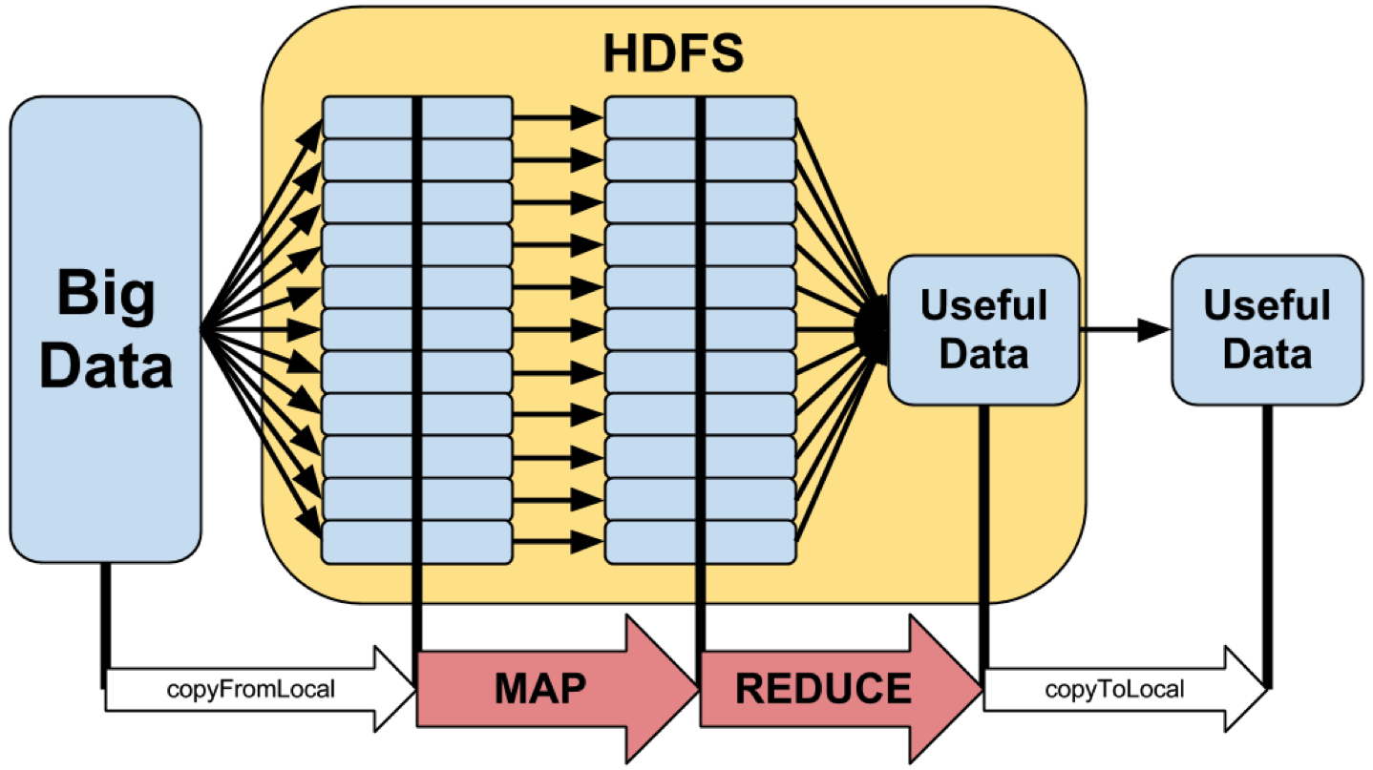
Le map reduce

Slide 16
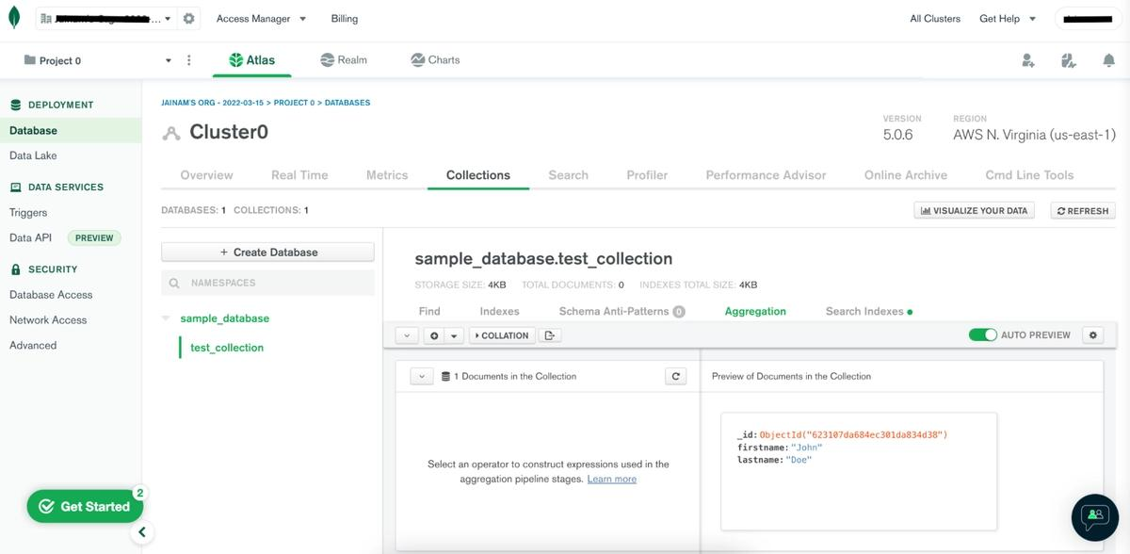
MongoDB

Slide 17
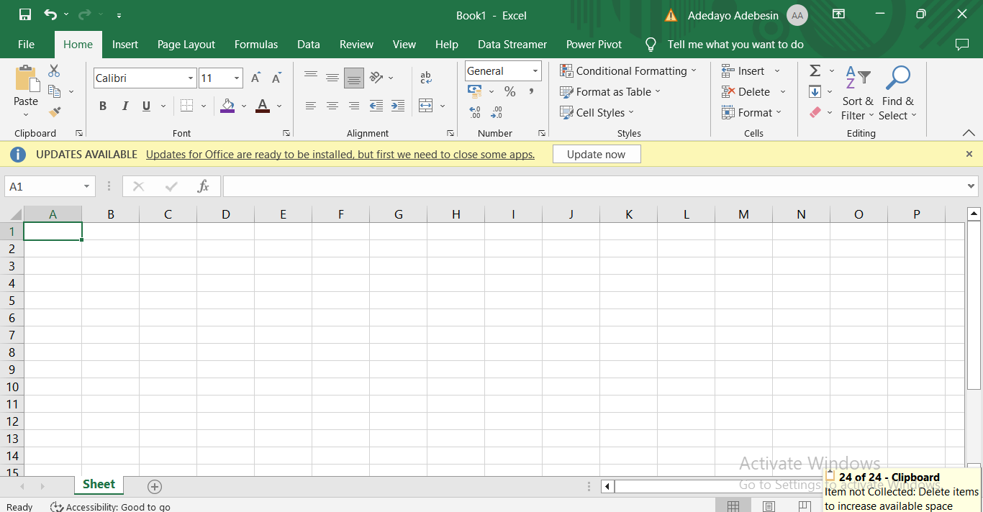
Et pourquoi pas?

Slide 18
Exigences en matière de scalabilité et de sécurité
Chiffrement
Authentification
Gestion administration système et utilisateurs

Slide 19
Hadoop VS Spark
Vitesse de traitement : Apache Spark est beaucoup plus rapide que Hadoop MapReduce.
Paradigme de traitement des données : Hadoop MapReduce est conçu pour le traitement par lots, tandis qu'Apache Spark est plus adapté au traitement des données en temps réel et aux analyses itératives.
Facilité d'utilisation : Apache Spark dispose d'une interface de programmation plus conviviale et prend en charge plusieurs langages, tandis que Hadoop MapReduce oblige les développeurs à écrire du code en Java.
Tolérance aux pannes : les ensembles de données distribués résilients (RDD) d'Apache Spark offrent une meilleure tolérance aux pannes que le système de fichiers distribués Hadoop MapReduce (HDFS).
Intégration : Apache Spark dispose d'un écosystème plus étendu et s'intègre bien avec d'autres outils de Big Data, tandis que Hadoop MapReduce est principalement conçu pour fonctionner avec Hadoop Distributed File System (HDFS).

Slide 20
Choix de la techno
Analyse bottom up du projet:
Définition du besoin
Analyse fonctionnelle
Choix de la techno
Implémentation
On ne choisit pas la techno avant que le besoin ne soit établi!!!

Slide 21
Deux cas d’utilisation
Projet Batch :
Analyse à froids des données: rapports mensuels annuels etc
→ Analyse par lot très volumineux
Projet temps réel :
Analyse en temps réel: Détection critique
→ Analyse par flux de données streaming

Slide 22
Data cleaning
Suppression des observations indésirables
Nettoyage des observations en double
Nettoyage des observations non pertinentes
Correction des erreurs structurelles / de manipulation
Partie la plus longue du projet

Slide 23
Data cleaning
Retirer les valeurs aberrantes indésirables
Repérage par box plot
Ne retirez que les valeurs aberrantes indésirables
Attention sur cette partie à bien définir le cadre fonctionnel

Slide 24
Data cleaning
Gérer les valeurs manquantes
Données catégorielles manquantes
Données numériques manquantes
Pas de bon choix, il faut argumenter ses décisions

Slide 25
Choix des outils
Local (limité par votre infra)
Python
Cloud (limité par votre plafond de CB)
AWS Data wrangler
Azure Data Cleansing Tools
Open refine
…

Slide 26
Dataviz
Comment visualiser les résultats?

Slide 27
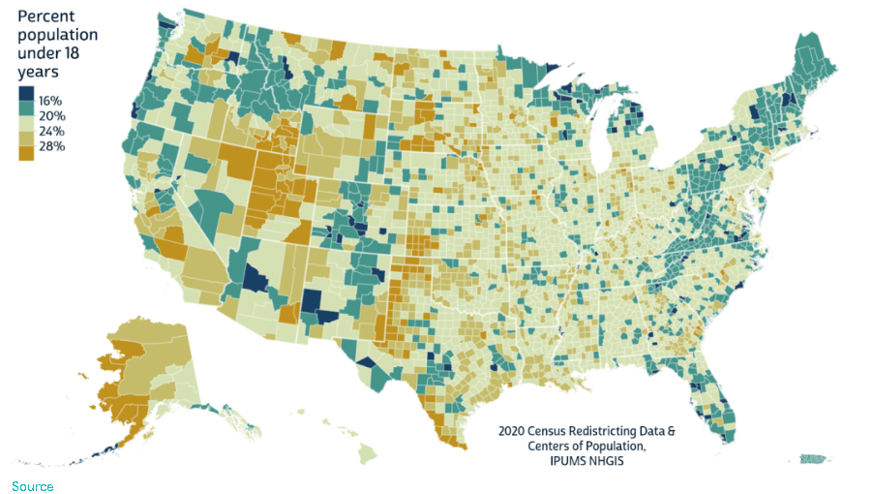
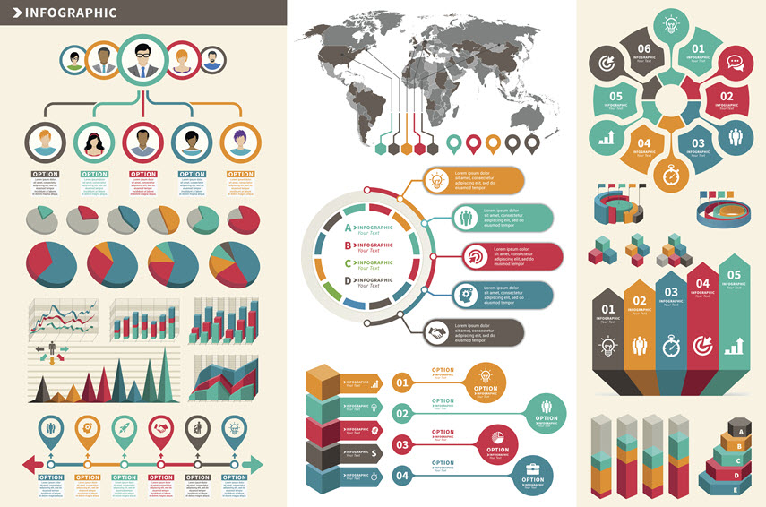
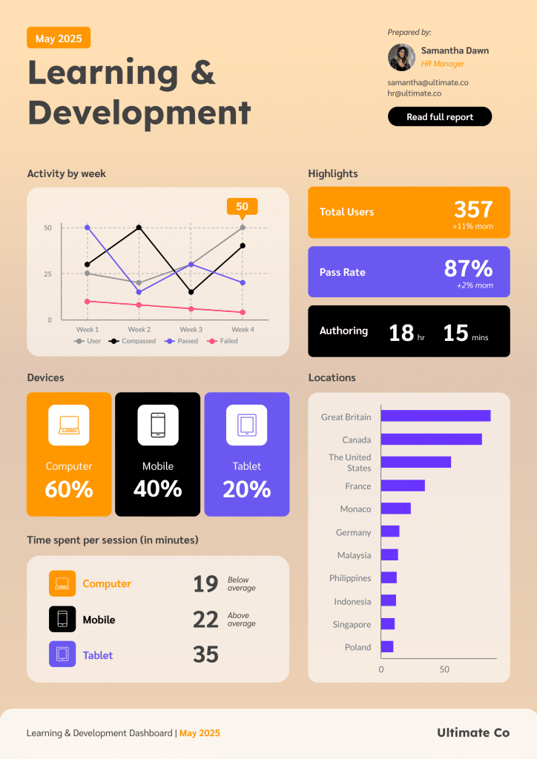
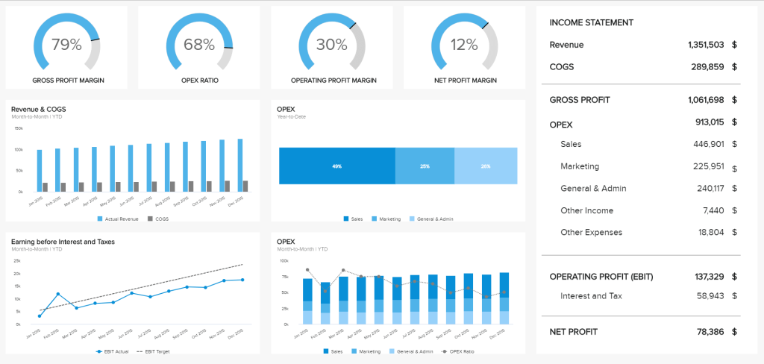
Dataviz

Slide 28
Dataviz
Comment visualiser les résultats?
Web
Infographie
Pdf
Excel
BI
Sculpture sur pierre
…
Si l’analyse du besoin est correctement effectuée la question ne se pose pas
Attention au cout associé à un affichage ou un filtre

Slide 29
Le projet
Collecte
Etablir un système de collecte (batch ou temps réel)
Stockage
Stockage des données (NoSQL, papier, hieroglyphes…)
Analyse
Nettoyage des données
Traitement algorithmique sur les données
Visualisation
Rendu visuel
Process de mise à jour des visuels

Slide 30
Exemple comment gagner de la thune?
Collecte
Récupération batch des données Twitter via API
Stockage
Stockage cloud MongoDB
Analyse
Nettoyage des données via Python
Analyse des Trends et définition des niches potentielles
Visualisation
Tableau de bord général présentant les meilleurs trends
Mise à jour une fois par semaine

Slide 31

Parce que c’est VOTRE projet !!!

